Slide 1

Cloud Front (CDN Service)
강의자 : 상종환

Slide 2
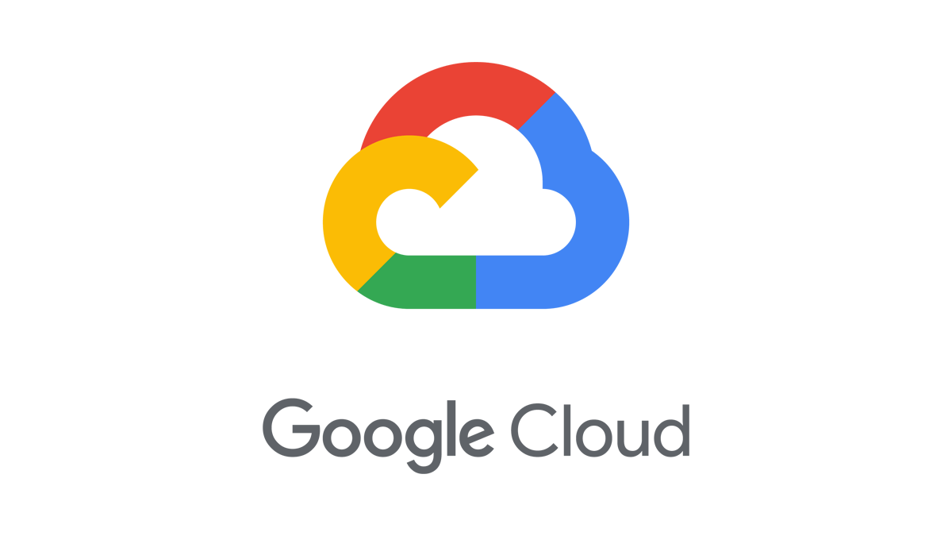





1. Cloud 란?
인터넷을 통하여 컴퓨팅 자원을 사용 할 수 있는 서비스

Slide 3




Cloud 예시
서버 대여 (ec2, ecs 등)
저장공간 대여 (구글 드라이브 등)
AI 와 빅데이터 (자율 주행, chatgpt)
OTT 서비스 (Netflix, Wavve 등)

Slide 4
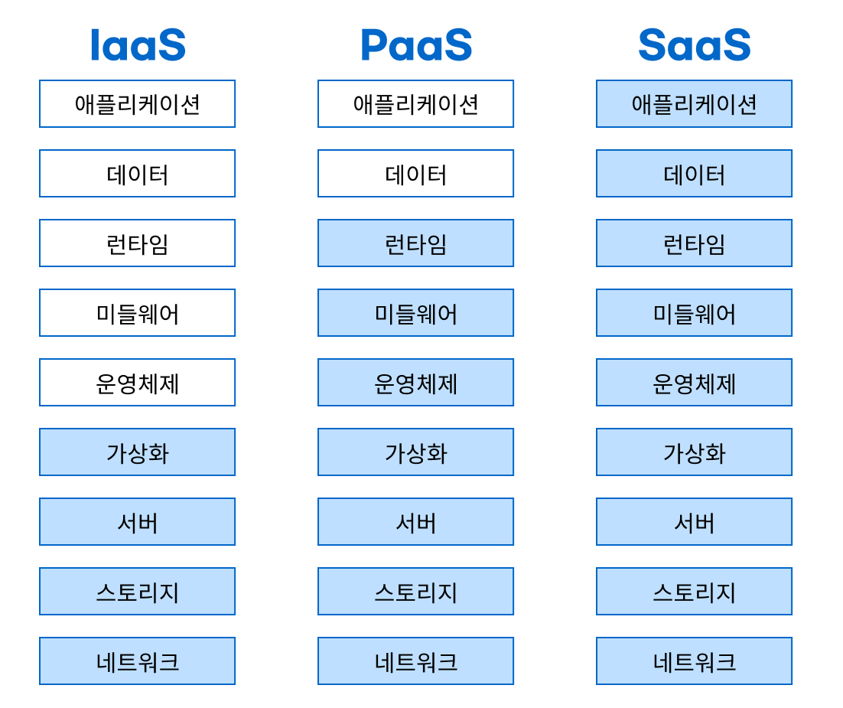
클라우드 종류
IAAS
- 인프라 제공
- OS 및 소프트웨어를 직접 설치 후 사용
- 가상의 컴퓨터를 임대하는 것과 비슷함
PAAS
- 인프라 + OS + 프로그램 실행에 필요한 부분 제공
- 코드 배포만 해도 바로 사용 가능
- Firebase, Google App Engine
SAAS
- 서비스 자체를 제공
- 다른 세팅 없이 서비스만 이용
- Gmail, Slack, Google Docs 등등

Slide 5
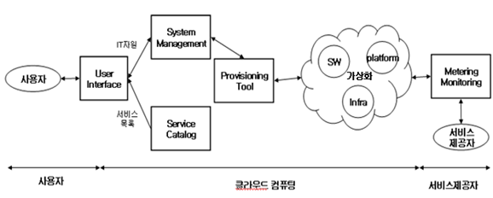
Cloud computing 구조

Slide 6
클라우드 엔지니어
서비스 이용을 위해 클라우드 구조 및 아키텍쳐를 설계하고 직접 구성하는 엔지니어
인프라 구성 (OS, Network, 컨테이너 및 오케스트레이션, 데이터베이스, 보안 등) 뿐만 아니라 서비스 개발 (어플리케이션, API, 웹 등)에 대한 개념을 알고 클라우드 구성을 한다.
유사 분야
시스템 엔지니어, 데브옵스 엔지니어

Slide 7

Cloud Front 란?
CDN (Content Delivery Network) 서비스를 사용하여 정적, 동적인 컨텐츠를 사용자에게 빠르게 배포 할 수 있는 aws의 서비스
캐싱, 트레픽 제어, 오토 스케일링, 모니터링 서비스 까지 지원

Slide 8



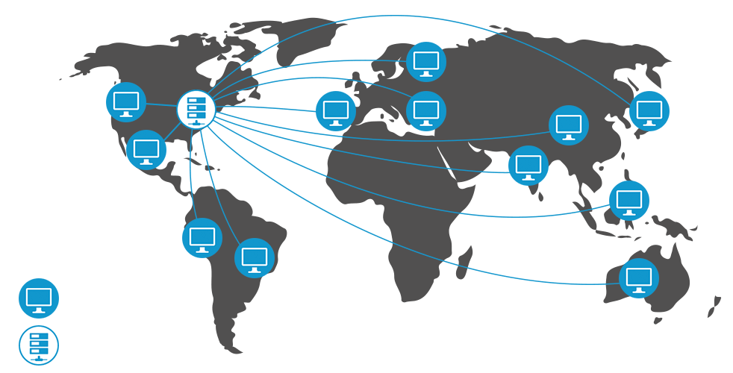
Cache
자주 사용하는 데이터나 값을 미리 복사해 놓는 임시 장소
(대부분 RAM과 같은 Cache Memory에 저장함)
Local Cache
브라우저
운영체제
애플리케이션
Global Cache
CDN
분산 캐싱

Slide 9
CDN
콘텐츠 전송 네트워크 (Contents Delivery Network)
콘텐츠를 받아올 때의 대기시간 및 통신지연을 줄이고자 클라이언트와 웹서버 간에 중간 서버를 두어 효율성을 높인 양방향 통신

Slide 10
CDN을 사용하는 이유
페이지 로드 시간 단축
대역폭 비용 절감
콘텐츠 가용성 제고
웹 보안 강화

Slide 11
CDN이 사용되는 곳
고속 컨텐츠 전송(ex. 뉴스)
실시간 스트리밍
(ex. 유튜브)
다중 사용자 확장

Slide 12
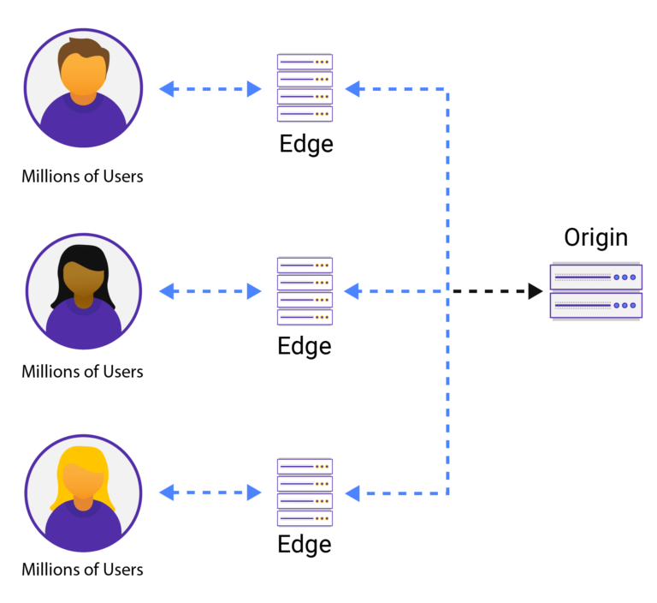
CDN 구조
사용자 (Client)가 웹서버 (Origin)에 콘텐츠 요청
요청은 중간 서버(Edge)를 거쳐 Origin에 요청
Origin은 요청을 받아 해당 컨텐츠를 Edge에 전달
Edge는 해당 컨텐츠를 저장 (Cache)하고 사용자에게 전달
사용자가 같은 요청을 할 시 Edge는 Origin에 요청하지 않고 Edge 서버에서 바로 처리
Edge : 사용자로 부터 가장 첫번째로 요청을 받는 서버 그룹

Slide 13
CDN을 이루는 것들
Edge
컨테이너 + 오케스트레이션
프록시 웹 서버
프로비져닝 툴
Purge api
Origin
Origin 웹서버
전체
모니터링 시스템

Slide 14
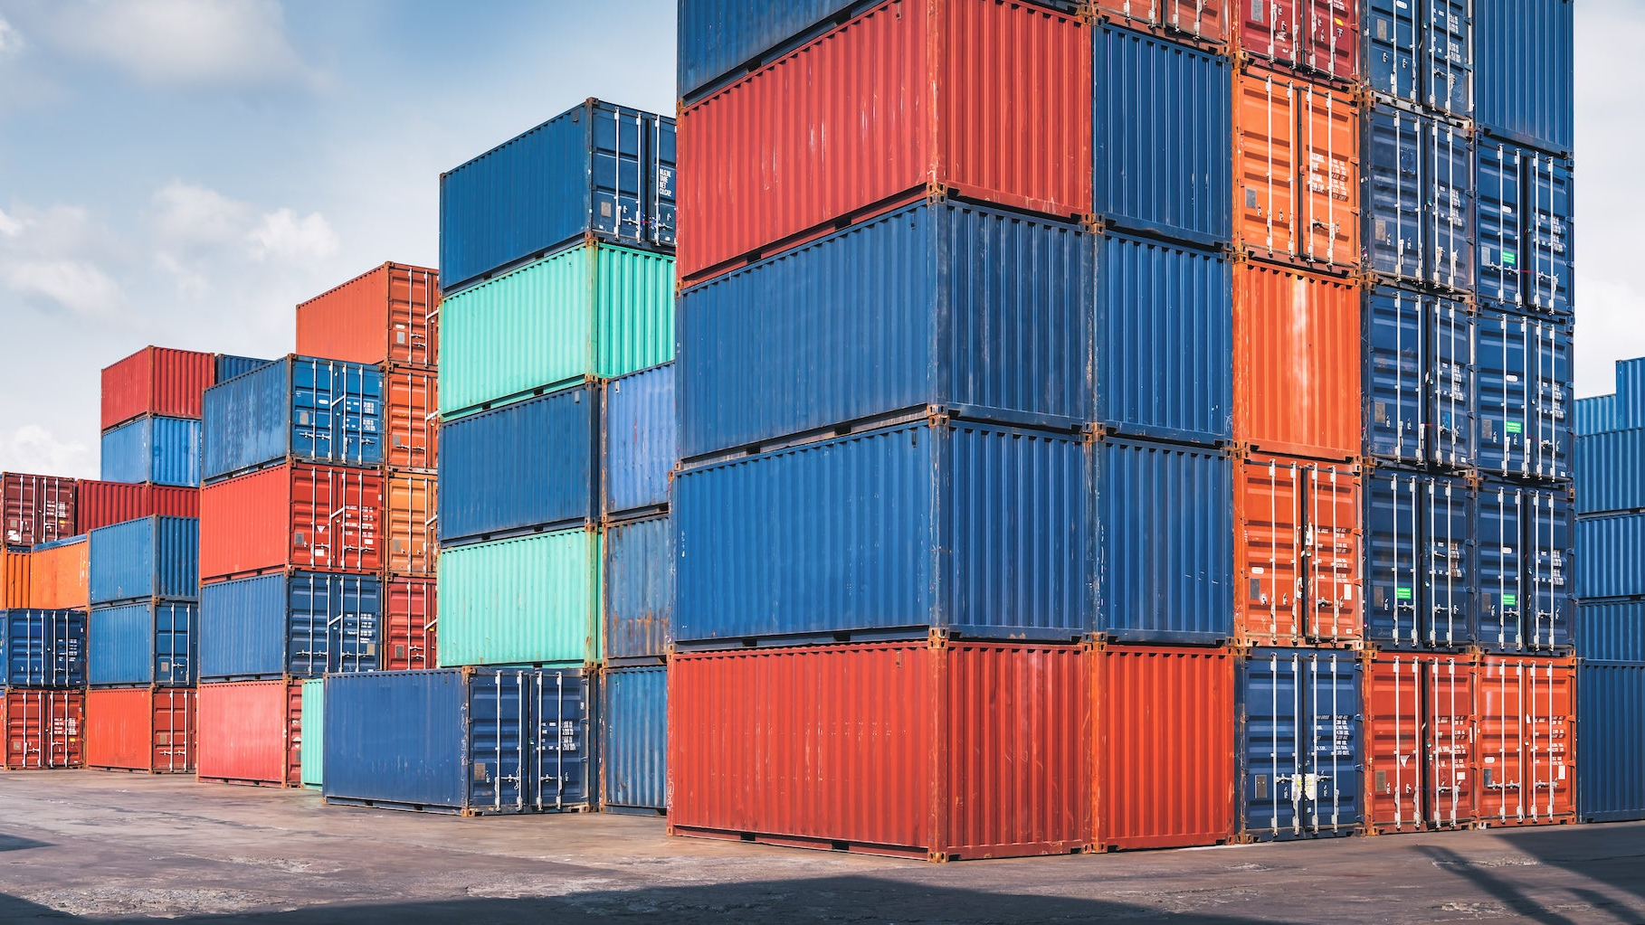
1. 컨테이너
커널공유 기능을 이용 해서 애플리케이션, 라이브러리, 서비스를 넣어 패키지 형식으로 배포 할 수 있게 끔 만든 가상화 기술

Slide 15
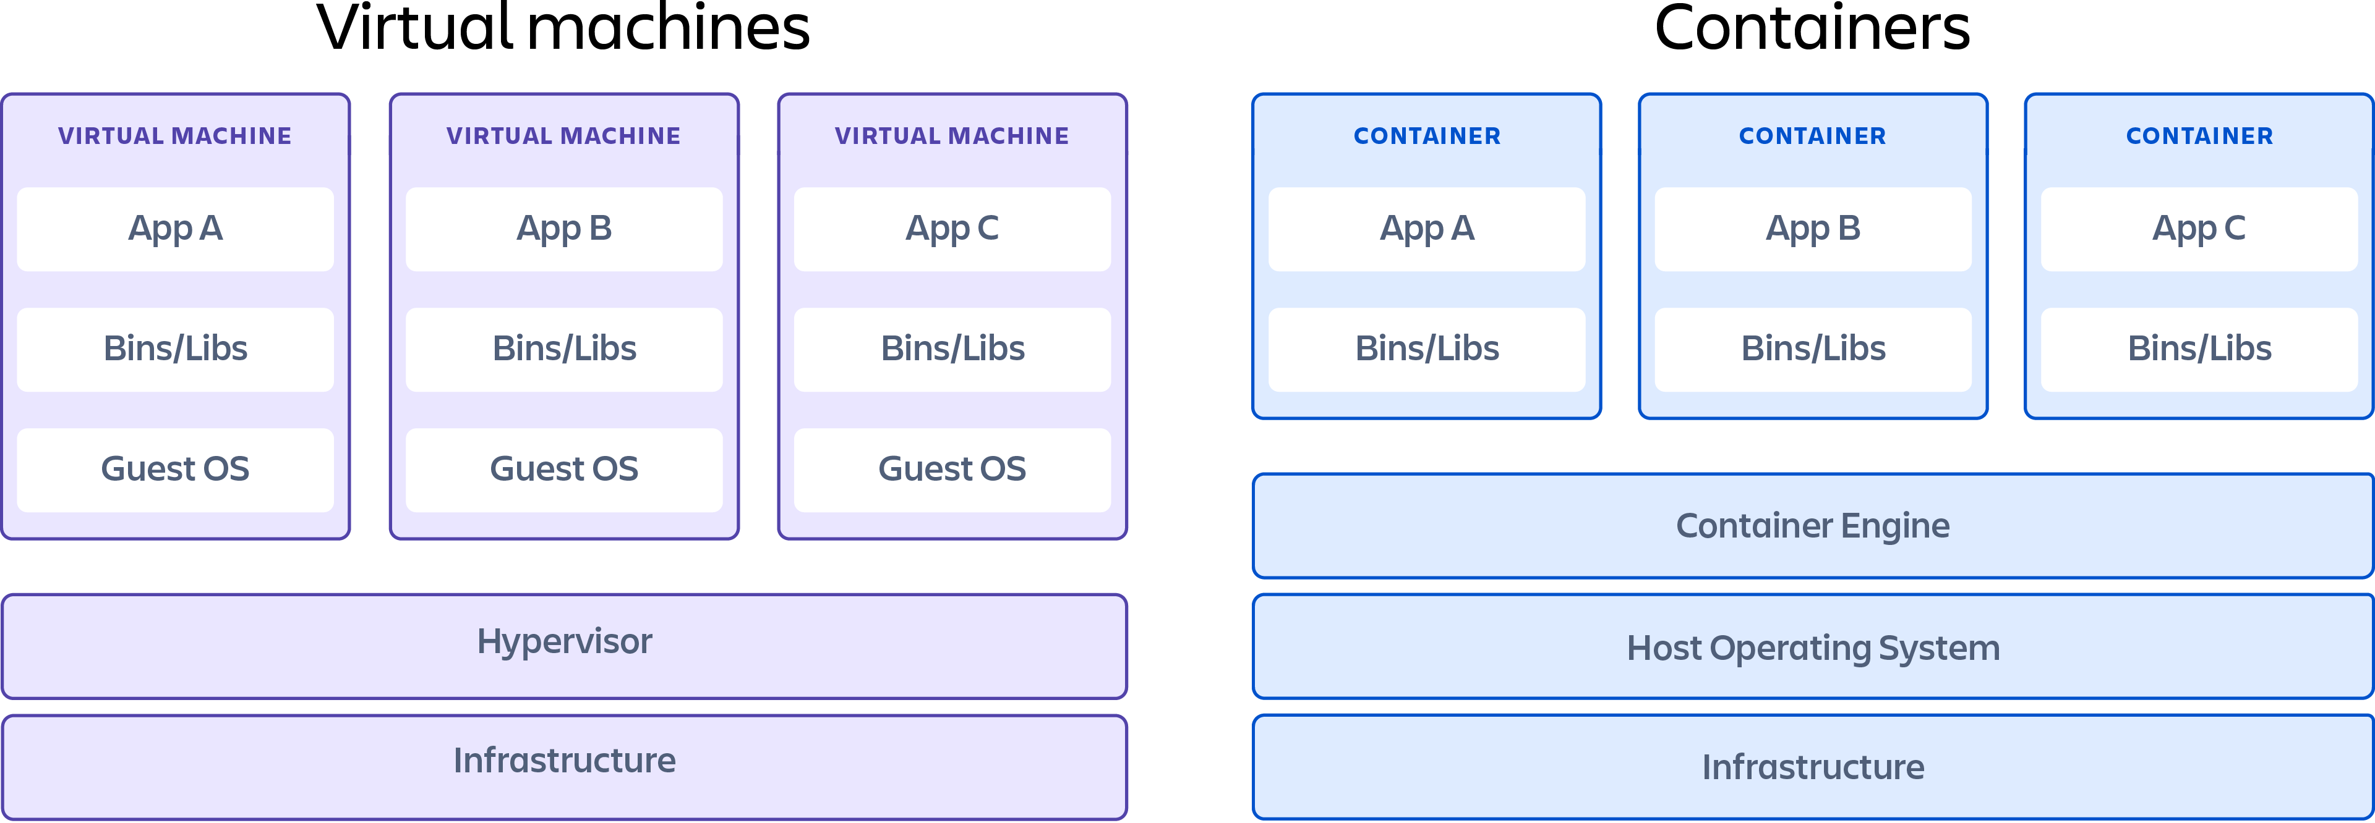
컨테이너 VS 가상머신
두 기술 모두 가상화 기술을 사용하여 호스트와 격리된 환경을 만들어 해당 공간에서 앱과 서비스를 구축 할 수 있음.
컨테이너의 장점
특성상 작고 가벼워 서비스를 배포하고 관리하기 쉬움
자원을 별도로 할당할 필요가 없어 서버의 리소스를 효율적으로 사용가능
파일 용량이 적어 서비스에 사용되기 쉬움

Slide 16

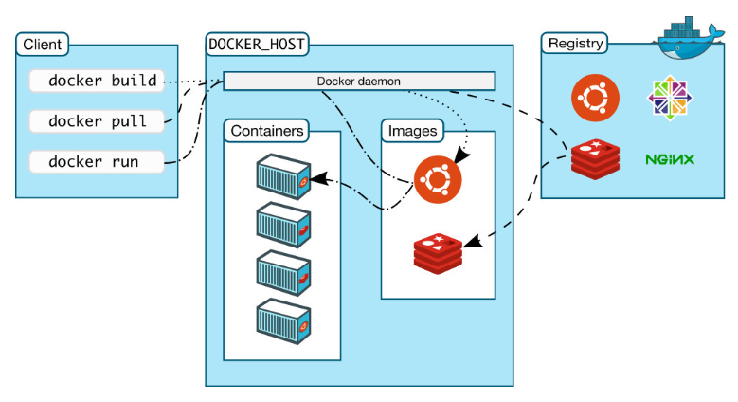
도커
컨테이너를 만들고 사용 할 수 있는 소프트웨어
Linux 커널과 Cgroup, 네임스페이스 등 커널의 기능을 활용하여 컨테이너를 호스트 서버와 분리해 독립적으로 사용할 수 있음.
도커의 구성요소
Docker Client(실제 사용하는 사람)
Docker Host(도커가 실행되고 있는 곳)
Docker Daemon(컨테이너, 이미지 관리)
Registry(컨테이너, 이미지 저장소)

Slide 17
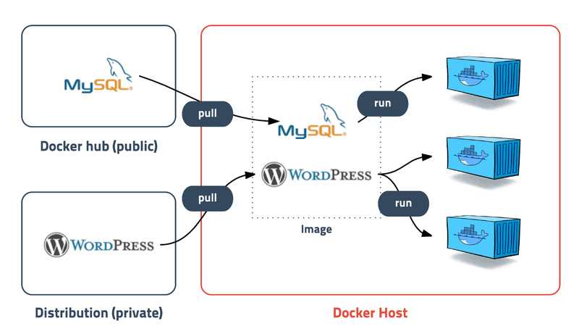
이미지
이미지 이름 방식
<----Defualt----> <tag>:<version>
docker.io/library/ubuntu:14.04
컨테이너 실행에 필요한 파일과 설정값을 가지고 있는 것 (상태를 가지고 있으며 변하지 않음)
컨테이너는 이미지를 실행 시킨 형태로 볼 수 있고 추가 된 정보는 컨테이너에 저장됨
이미지로 인해 서비스를 배포 할 때 필요한 패키지 및 라이브러리를 설치 및 컴파일 할 필요가 없어지고 이미지를 이용하여 컨테이너를 배포만 해도 서비스를 실행 시킬 수 있게 됨
Docker File을 Build 하여 이미지를 생성

Slide 18
간단한 Docker 명령어
docker --version : 도커 버전 확인
docker ps : 실행중인 도커 컨테이너 확인 (-a 옵션 붙일 시 전체 컨테이너 표시 ex> docker ps -a)
docker start {container id} : 컨테이너 시작
docker run {container id} {image id} : 이미지로 컨테이너 생성 및 시작
docker rm {container id} : 컨테이너 삭제
docker exec –it {container id} /bin/bash : 컨테이너 접속
docker image build –t {이미지명[:태그명]} {DockerFile path} : 이미지 빌드
docker image pull {repository[:태그명]} : 이미지 가져오기
docker image ls : 이미지 list 확인

Slide 19
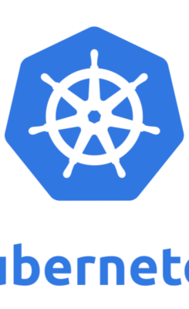
오케스트레이션 (쿠버네티스)
오케스트레이션 플랫폼이란 컨테이너를 배포, 관리, 확장 할 때 수반되는 다수의 수동 프로세를 자동화 해주는 시스템이다.
K8s는 대표적인 오케스트레이션 오픈소스 시스템이며, 기존 버전은 docker 를 지원하지만 현재부터는 docker와 관계를 끊어 독자적인 컨테이너를 오케스트레이션 한다.
K8s 용어
Control Plane : k8s이 관리 하는 모든 작업이 여기에서 시작 된다.
Node : Control Plane 에서 할당되는 일을 수행하는 머신
Pod : 단일 노드에 배포된 컨테이너 그룹
Service : Pod에서 실행되는 작업을 정의

Slide 20

Web Server
인터넷 기반으로 클라이언트에게 웹서비스를 제공하는 서버
클라이언트가 요청하는 컨텐츠를 반환하여 클라이언트에게 제공
종류 : 아파치, nginx, Google Webserver, Microsoft IIS

Slide 21
Web
인터넷에 연결된 사용자들이 서로의 정보를 공유할 수 있는 공간. www나 w3라고도 부름
웹 페이지 : Html을 사용하여 작성된 하이퍼텍스트 문서
웹 사이트 : 서로 관련된 페이지들의 집합을 웹 사이트라고 함.
웹 브라우저 : 웹 정보를 가져와 데스크탑이나 모바일 장치로 보여줄 수 있는 프로그램

Slide 22
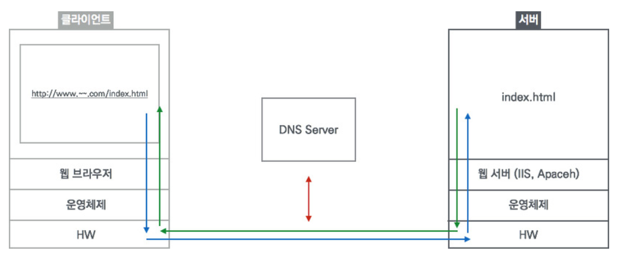
Web의 구조
클라이언트가 특정 url을 요청 할 시 DNS 서버를 통해 웹서버의 IP를 찾아 웹서버와 통신을 할 수 있음.
IP 란 : 인터넷에 연결되어 있는 장치가 가지고 있는 주소
DNS 서버 : 도메인을 IP로 변환 해주어 연결 시켜주는 서버

Slide 23
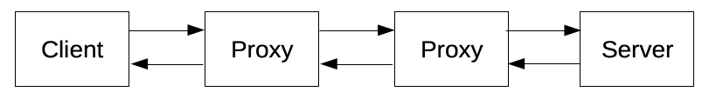
http 프로토콜
인터넷 상에서 데이터를 주고 받기 위한 클라이언트 와 서버 간의 통신 규약.
클라이언트가 요청 (request)를 하면 서버에서 응답 (response)를 주는 형식

Slide 24
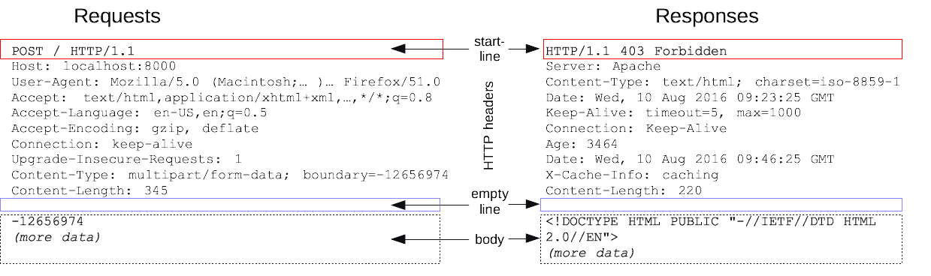
Http request
시작 줄
http method : GET, PUT, POST를 사용해 서버가 수행해야 할 동작을 나타냄. (GET: 리소스를 클라이언트에 가져달라는 뜻. POST : 데이터가 서버로 들어가야 한다는 뜻)
헤더
HTTP 전송에 필요한 모든 부가정보를 담고 있다
Body
실제 가져오는 데이터

Slide 25
http response
상태 줄
Start line을 뜻함. 프로토콜 버전, 상태 코드를 포함 하고 있음
헤더
Request와 동일
서버에서 헤더가 추가 될 수 있음.
본문
Request와 동일

Slide 26
상태 코드
1xx(정보) : 요청을 받았으며 프로세스를 계속 진행합니다.
100 Continue : 진행 중
101 Switching Protocol : 업그레이드 헤더 필드에 명시된 프로토콜로 교환하기 위해 Request에 따르고 있음.
2xx(성공) : 요청을 성공적으로 받았으며 인식했고 수용하였습니다.
200 OK : 정상 응답
201 Created : 정상 생성
204 No content : 헤더는 정상 응답 하였지만 body contents가 없음.
3xx(리다이렉션) : 요청 완료를 위해 추가 작업 조치가 필요합니다.(사용자가 추가적으로 해야 하는 것)
301 Move Permanently : Url 이 변경 되었음.
304 Not Modified : 클라이언트에게 컨텐츠가 수정되어 있음에도 캐시 되어있는 컨텐츠를 반환
4xx(클라이언트 오류) : 요청의 문법이 잘못되었거나 요청을 처리할 수 없습니다.
400 Bad Request : 잘못된 문법으로 요청 함
401 Unauthorized : 인증에서 거부됨(패스워드 비번을 틀리는 경우 등에 나옴)
403 Forbidden : 클라이언트가 해당 컨텐츠의 권한이 없음(가장 많이 나옴, 클라이언트가 컨텐츠에 대한 권한이 없을 때 나옴)
404 Not found : 컨텐츠가 없음.
410 Gone : 컨텐츠가 없어짐.
5xx(서버 오류) : 서버가 명백히 유효한 요청에 대한 충족을 실패했습니다.
500 Internal Server Error : 웹사이트 서버가 문제가 있지만 정확한 문제를 발견 하지 못함.
502 Bad Gateway : 서버가 게이트웨이로부터 잘못된 응답을 받음 . > 서버가 인터넷과 연결이 안됨(서버가 인터넷에 연결 되지 않았을 때 뜬다)
504 Gateway Timeout : Timeout 시간으로 부터 서버에게 응답을 받지 못함.(서버에서 시간초과)

Slide 27
http/2, http/3, https
http2
텍스트 형식 대신, 바이너리 (2진법) 로 데이터를 교환합니다. 또한, 서버가 새 HTTP 요청을 기다리는 대신, 클라이언트 캐시에 응답을 사전에 전송할 수 있습니다.
http3
http2 방식에서 Quic (UDP) 프로토콜을 사용하여 더욱 빠르게 사용 가능
https
http의 TLS(전송 계층 보안)방식을 사용하여 통신을 암호화함.
개인 키 (private key), 공개 키 (public key)로 나뉘어져 있음.
보안에 사용, 속도 빠름, 많이 사용 X
더 빠르게 사용 가능, 많이 사용되지 않음

Slide 28
HTTPS 통신 구조
클라이언트가 서버에 접속하기 위해 클라이언트가 생성한 랜덤 데이터(1)를 서버에 보낸다.
서버는 클라이언트에게 서버가 생성한 랜덤데이터(2)와 CA에서 발급받은 인증서를 보낸다. 인증서가 필요한 이유는 서버가 신뢰할 만한 서버인지 확인하기 위함이다.
클라이언트는 그 인증서를 받아 CA의 공개키로 복호화 한다. 인증서를 복호화 하면 접속하려는 사이트의 정보와 사이트의 공개키가 들어있다.
랜덤데이터1과 랜덤데이터2를 조합하여 대칭키로 사용할 것인데 이는 탈취당하면 안되기 때문에 인증서에 들어있던 공개키로 암호화하여 서버에 전송한다.
서버는 가지고 있는 비밀키를 이용해 복호화하여 클라이언트가 보낸 대칭키를 얻는다.
이후 그 대칭키를 통해 데이터를 주고 받는다.
세션이 종료되면 대칭키를 폐기한다.

Slide 29
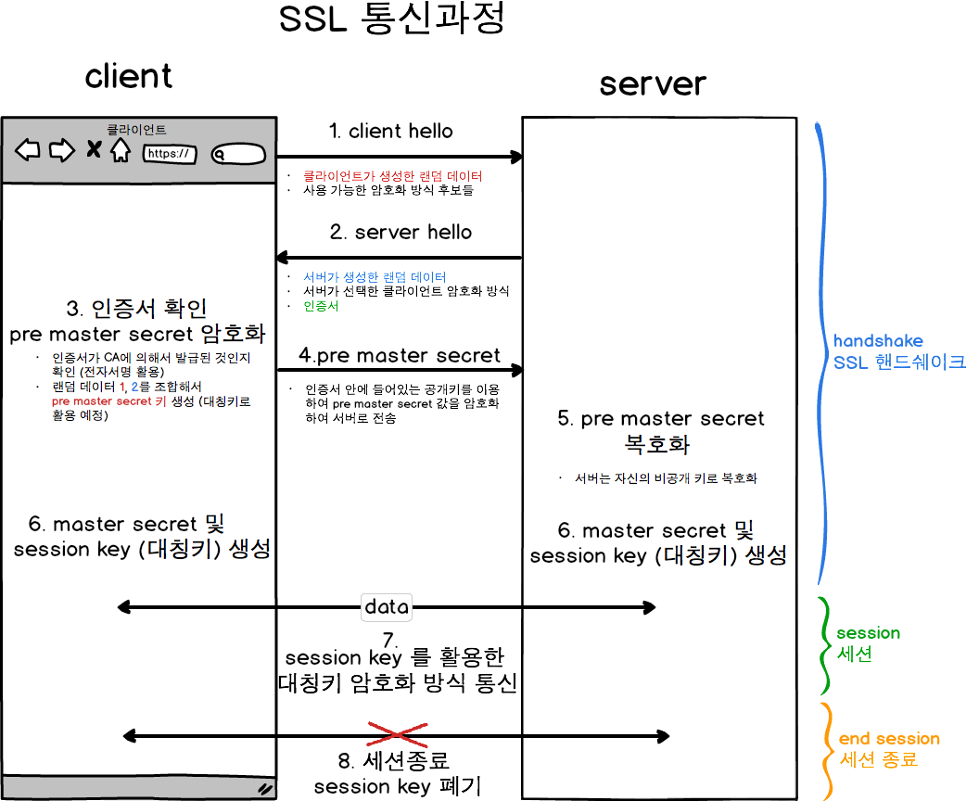

Slide 30
Nginx(요즘 많이 사용)
경량 웹서버, 무 중단 배포 가능
높은 성능, 동시성, 낮은 자원 사용에 중점을 두고 있음.
기능
로드 벨런싱 : 하나의 서버에만 요청을 주지 않고 여러 서버에 요청을 분산 시키는 기능을 함
보안 : 실제 서버 IP 주소를 필요로 하지 않기에 실제 서버에 공격이 들어오는 것에 대해 막을 수 있음.
캐싱 : 컨텐츠를 캐싱할 수 있어 결과를 빠르게 응답 함.

Slide 31
Nginx 동작
하나의 Master Process와 여러 개의 Worker Process로 동작함. (멀티 스레드 싱글 프로세스 방식)
비동기 이벤트 방식(백그라운드 형식으로 병렬체계로 기다리지 않고 빠르게 처리)으로 동작해서 적은 메모리로 운영할 수 있음.
N개의 고정된 프로세스 (Worker Process)로 처리 하기 때문에 스레드를 생성 할 때 생기는 자원 낭비가 없음

Slide 32
모니터링 시스템
운영중인 서비스를 모니터링 해서 장애가 발생하였을 때 즉각 적인 원인 파악과 조치를 실행 후 보다 적은 장애시간을 가질 수 있게 끔 한다.
모니터링 : 시스템 상의 상태 변화를 지속적으로 감시하는 과정
모니터링 시스템의 목적 : 빠른 장애 탐지, 다운타임의 최소화, 의사결정에 도움주기, 자동화

Slide 33
모니터링 시스템 구축에 필요한 것들
(1)서버 정보 수집 툴
(2)정보를 저장할 수 있는 데이터 베이스
(3)정보를 보여줄 수 있는 시각화 툴
알람을 보낼 수 있는 툴(4)

Slide 34

node exporter
하드웨어의 상태와 커널 관련 메트릭(정보)을/를 수집하는 메트릭(정보) 수집기
기본 9100 포트를 통해 서버의 메트릭(정보)을/를 확인 할 수 있음.
프로세스의 역할이나 데이터 베이스 같은 어플리케이션 레벨의 메트릭을 확인 할 수 없음(서버 관련 정보만 알 수 있음)

Slide 35

Prometheus
사운드 클라우드 사에서 만든 시계열 데이터 베이스(시간, 데이터를 같이 저장하는 베이스)
시계열 데이터 베이스 : 실시간으로 들어오는 데이터를 시간과 함께 적재하여 시간의 흐름에 따라 데이터를 분석하기 용이함
Insert(넣기) 와 Select(조회) 기능에 최적화 되어있지만 delete(삭제)와 update(업데이트)에 기능에는 제한됨
메모리 용량이 큼, CPU 사용량 높음
Exporter 데이터를 pull 형식으로 가져온다.
Pull 형식으로 가져오기에 데이터 수집에 대한 설정을 prometheus에서 한번에 설정 할 수 있음.

Slide 36

그라파나
오픈소스 메트릭 시각화 툴(데이터를 그래프, 표 등 보기 쉽게 보여주는 모니터링 시스템)
데이터 베이스의 데이터를 불러와 사용자가 보기 쉽게 그래프 등으로 표현
알람 기능을 설정 할 수 있음.
패널 및 대시보드를 사용자가 쉽게 만들 수 있음.

Slide 37
실습 내용 (CDN)
Ec2 서버 2대 구축 (s1, s2) >> 다음달 까지
S1 서버에 docker 설치
S1 서버에 nginx container 구축
S1 서버에 Nginx 설정 및 proxy 기능 사용
S2 서버에 nginx 설치 및 웹 서버 구축
Client > s1 (edge) > s2 (origin) 형태 서비스 구축
S1, s2 서버에 node_exporter 설치
S2 서버에 Prometheus 설치 후 설정
S2 서버에 Grafana 설치
Grafana 대시보드 생성 및 알람 설정

